Slide 1
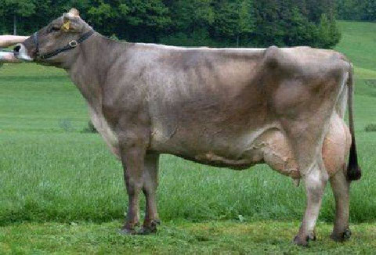
CARACTERISTICAS
COLOR: van desde el pardo claro plateado hasta el oscuro, pero también es muy frecuente el café.
CONFORMACIÓN: cabeza mediana con frente larga, orejas de tamaño pequeñas, ubre grande y piel fina.
TAMAÑO: pesan de 500 a 700 kg y altura de 1.35 mts.
ASPECTOS PRODUCTIVOS: al nacer pesan entre 40 y 45kg, grandes productoras de leche, con gestaciones promedios de 289 días.

